Slide 1
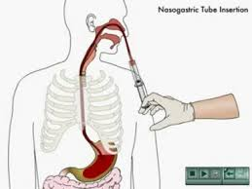
HASTANIN SONDA YOLUYLA BESLENMESİ

Slide 2
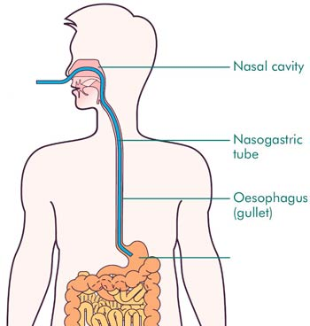
HASTANIN SONDA YOLUYLA BESLENMESİ
Beslenmede ağız yoluyla gıda almak en iyisidir.
Sindirim sistemi fonksiyonları olmasına rağmen bazı hastalar, hastalıkları nedeniyle günlük gıda gereksinimini ağız yoluyla alamazlar.
Ağız yoluyla normal gıda alımının mümkün olmadığı durumlarda tüple (sonda/kateter) enteral beslenme ya da parenteral beslenme yöntemleri kullanılır.

Slide 3
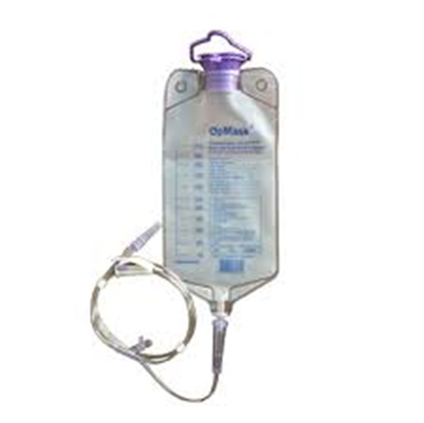
Hastanın Sondayla Beslenmesinde Kullanılan Araç ve Gereçler
temiz eldiven
bir bardak su
kâğıt havlu, tedavi bezi
huni veya sondaya uyacak büyüklükte enjektör (20/60 ml’lik)
gerektiğinde infüzyon pompası, infüzyon seti ve plastik beslenme torbası
besleyici solüsyon (oda ısısında)
gazlı bez, non alerjikflaster, sabunlu ve duru su (gastrostomi ya da jejunostomi yolu kullanılacaksa)

Slide 4
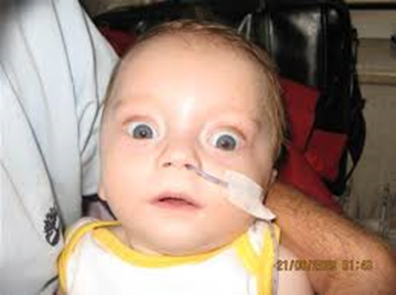

Slide 5
Tüple Beslemede Hastanın Pozisyonu
gastrik tüp ile beslenme hiçbir zaman yatar pozisyonda yapılmamalıdır. aksi hâlde besinler geri çıkar.
beslenme esnasında hasta uyanık olmalı ve dik oturur pozisyonda hastanın ayakları yatağın yan tarafına uzanmış ya da aspirasyonu önlemek için başı en az 30° veya 45° yükseltilmiş olmalıdır.
beslenmeden sonra baş bir saat yüksekte tutulmalıdır.

Slide 6
Besinin Özellikleri
tüple beslenmede mutfakta hazırlanmış , püre hâline getirilmiş sıvı besinler veya eczaneden temin edilen ticari olarak hazırlanmış kutu/şişe veya toz olarak hazırlanmış gavaj besinleri kullanılır. besinler hastanın ihtiyaçlarına göre ilaveler veya çıkarmalar yapılarak hazırlanabilir. besin türü, miktarı ve beslenme sıklığı doktor önerisine göre belirlenir.
hazırlanan besin; akıcı olmalı, tüpten kolay geçmeli, besin öğeleri hasta ihtiyaçlarına göre ilave edilmeli, beslenme solüsyonu hastaya verilirken oda ısısında olmalı, ısısı 39 °c’yi geçmemeli, hazırlanan solüsyonlar buzdolabında 24 saatten fazla saklanmamalıdır.

Slide 7
Gastrik Tüple Beslenmede İnfüzyon Şekilleri
sürekli infüzyon: infüzyon pompası kullanılarak devamlı bir zaman periyodunda ürünün hastaya verilmesidir. bu yöntem ile mideye gelen besin miktarı en aza indirilir ve gastrointestinal yan etki az görülür
aralıklı infüzyon: besin miktarı 24 saat içinde eşit parçalara bölünür ve 3-6 defa da verilir. her bir öğün 30-60 dakikada verilir. bir defada 150-250 ml’den fazla besin verilmemelidir. beslenme mümkünse damla damla veya pompa ile yapılmalıdır. ➢
bolus infüzyon: besinin kısa zaman periyodunda, aralıklarla, fazla miktarda hızlı ve bir şekilde verilmesidir. bu beslenmede aspirasyon ve sindirim sistemi sorunları görülme olasılığı fazladır. bu nedenle bir kerede 400 ml’den fazla besin verilmemelidir. beslenme enjektörü ile verilen besinin kendi ağırlığı ile boşalması sağlanmalıdır.

Slide 8
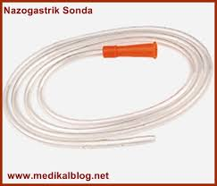
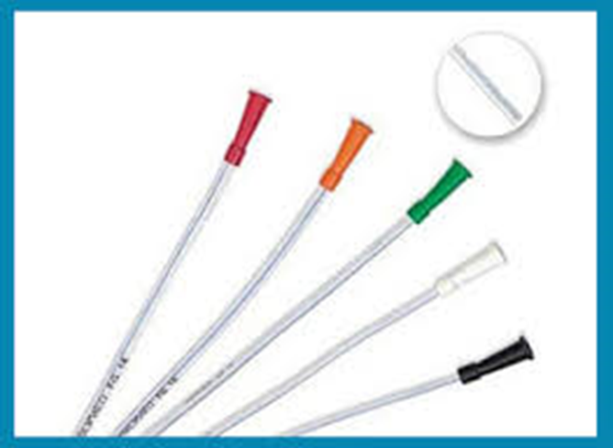
Gastrik Tüple Beslenmede Kullanılan Sonda Çeşitleri
tüple enteral beslenmenin tahmini süresi 3 aydan az olacaksa nazogastrik/nazointestinal tüp yerleştirilir.

Slide 9
Enteral beslenmenin tahmini süresi 3 aydan fazla olacaksa hastaya gastrostomi, duodenostomi veya jejunostomi tüpleri yerleştirilir.

Slide 10
Gastrostomi, ağız yoluyla gıda alamayan hastaların beslenmesini sağlamak amacıyla karın duvarından geçirilen esnek bir tüpün mideye yerleştirilmesi işlemidir.
Bu uygulama nazogastrik tüpün kullanılamadığı durumlarda ve uzun süreli enteral beslenme yapılacak hastalar için kullanılır.
Katı, sıvı gıdaların ve ilaçların yemek borusundan geçmeksizin doğrudan mideye ulaşmasını sağlar.
Bu yöntem özellikle uzun süre yoğun bakım servislerinde yatan, herhangi bir sebepten dolayı yutma refkleksi kaybolmuş olan hastaların beslenmesi için uygundur.
Gastrik tüple beslenme sürekli, aralıklı veya bolus infüzyon şeklinde yapılır.

Slide 11
Bakınız gastrostomi açılmış bir hastanın miğde içeriğini kontrol etmesi

Slide 12
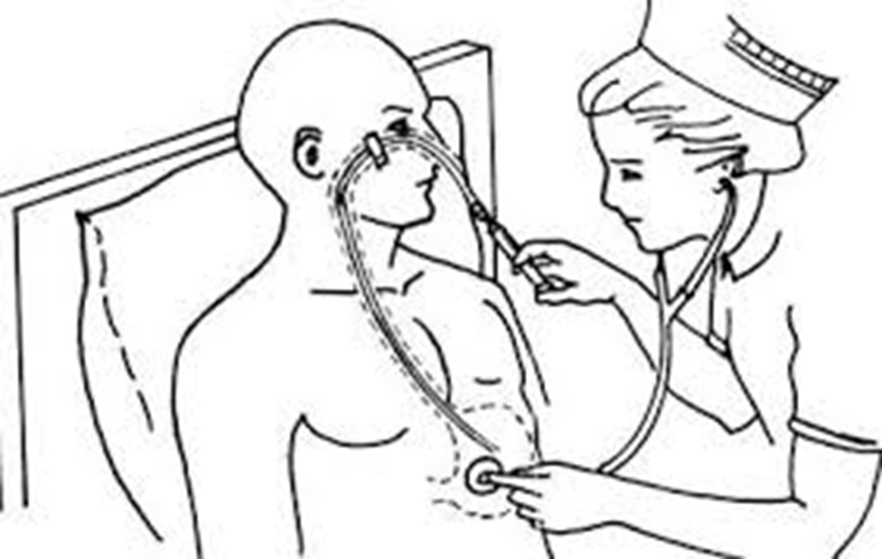
Sondayla Beslenmede Dikkat Edilmesi Gereken Noktalar
nazogastrik tüpü tespit ederken cildi tahriş etmemek
tüple beslenmede beslenme tüplerinin yerinde olup olmadığını kontrol etmek
gastrostomili hastalarda gastrostomi giriş yerini kızarıklık, akıntı gibi enfeksiyon belirtileri yönünden takip etmek
gastrostomi bölgesine günde en az bir kez aseptik tekniğe uygun olarak bakım yapmak
mide içeriğinin aspirasyonunu engellemek için hastanın başını 30-45 derece yukarı kaldırmak
hastanın ağız bakımını yapmak .

Slide 13
sondayla beslenmede dikkat edilmesi gereken noktalar
beslenme torbalarının ağzını kapalı tutmak
hastanın su ihtiyacını karşılamak için doktor istemine göre belirlenen miktarda suyu her beslenme uygulamasından sonra ya da belirli aralıklarla vermek
sürekli beslenmede her 4-8 saatte bir, aralıklı beslenmede ise her beslenme sonrasında 25-40 ml su ile yıkamak (bu durum, tüpün temizliğini sağlar ve tüpün tıkanıklığını önler.)
bolus yöntemi ile beslenmede beslenme enjektörüne çekilen ürünün yer çekimi akışına bırakılarak boşalmasını sağlamak, ürün eklenecekse enjektör tamamen boşalmadan hava gitmesi önlenerek ürün eklemek
beslenme torbalarını ve setlerini 24 saatte bir değiştirmek
hastaya yapılan tüm girişimler öncesi ve sonrasında elleri aseptik tekniğe uygun olarak yıkamak

Slide 14
sondayla beslenmede dikkat edilmesi gereken noktalar
beslenmeye ait gerekli kayıtları tutmak gerekir.
hemşire, hastayı besledikten sonra
hastanın beslenme yolunu,
beslenmeyle ilgili tutum ve davranışlarını,
besinleri tolere edip etmediğini,
bulantı, kusma iştahsızlık olup olmadığını,
aspire edip etmediğini değerlendirir ve bilgileri kaydeder.

Slide 15
hastanın sondayla beslenmesinde uygulanacak adımlar
eller yıkanır, araç ve gereçler hazırlanır.
gavaj besinlerin son kullanma tarihi kontrol edilir.
önceden hazırlanmış araç gereç hastanın yanına getirilir.
işlem hakkında hastaya bilgi verilir ve hastadan izin alınır.
gerekirse hastanın yatak çevresine paravan çekilir.
hastaya fowler ya da yarı fowler pozisyon verilir.
hastaya oturur pozisyon verilemiyorsa yatak başı 45°yükseltilir ve sağ lateral pozisyon verilir

Slide 16
hastanın sondayla beslenmesinde uygulanacak adımlar
önceden hazırlanmış olan besinin oda ısısında olması sağlanır.
kateterin distal ucu altına tedavi bezi veya kâğıt havlu yerleştirilir.
eldivenler giyilir.
sonda ile giysi arasındaki bağlantı açılır.
enjektör sondanın distal ucuna yerleştirilir.
klemp açılır, sonda ucunun midede olup olmadığını kontrol etmek için mide içeriği aspire edilir ve enjektöre sıvı gelip gelmediğine bakılır.
sıvı geliyorsa miktarı ölçülür.
gelen besin 150 ml’den daha az ise içeriği geri verilir.

Slide 17
Gavaj Besinin Bolus Yöntemiyle Verilmesi
sonda ucuna pistonu çıkarılmış enjektör veya huni takılır.
enjektör gövdesi/huni içine gavajbesini konur ve 20-30 cm yukarı kaldırılır.
akış hızı enjektörün yüksekliği ile ayarlanır.
enjektördeki besin tam bitmeden yeniden besinle doldurulur.toplam miktar bitinceye kadar devam edilir.
verilecek miktar bittikten sonra bebeklerde 1-2 ml, çocuklarda 10-15ml ve yetişkinlerde 20-40 ml su verilir.
su bitmeden sonda klemplenir.
enjektör çıkarılır, yeniden kullanmak üzere yıkanır ve kaldırılır.

Slide 18
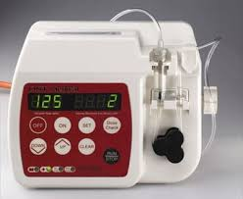
Besinin Hastaya Sürekli Olarak Damla Şeklinde Verilmesi
beslenme seti veya verilen besinin akış hızını düzenleyen beslenme pompaları kullanılarak besinin hastaya sürekli olarak damla şeklinde verilmesi gerçekleştirilir:

Slide 19
Besinin Hastaya Sürekli Olarak Damla Şeklinde Verilmesi
verilecek besin ısıtılmamalıdır
beslenme setinin klempi kapatılır.
beslenme torbasının kapağı açılır , içine besin konur ve kapağı kapatılır.
beslenme torbasının üzerine başlama tarihi ve saati, formül içeriği, hazırlayan kişinin adını içeren etiket yapıştırılır.
klemp açılır, setin içindeki hava çıkartılır ve klemp kapatılır.

Slide 20
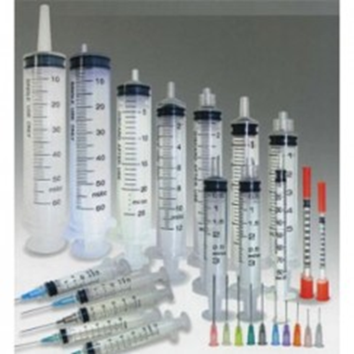

Slide 21
Besinlerin Beslenme Pompasıyla Verilmesi
torba pompaya yerleştirilir.
set ucu sondanın ucuna takılır.
doktor istemine göre dakikada gidecek besin miktarı ayarlanır.
10-15 dakika pompanın çalışıp çalışmadığı gözlemlenir.
rahatsızlık belirtileri (bulantı, kramp şeklinde ağrı, gerginlik) gözlemlenir.
torba içindeki besin bitmek üzere iken setin klempi kapatılır.
beslenme seti torbasının kapağı açılır.
içine bebeklerde 1-2 ml, çocuklarda10-15 ml ve yetişkinlerde 20-40 ml su konur.

Slide 22
Besinlerin Beslenme Pompasıyla Verilmesi
su bitmeden set ve sonda klemplenir.
gastrik sondanın açık ucu temiz gazlı bez ile flasterlenerek kapatılır.
nazogastrik sonda çengelli iğne ile hastanın omuzundan giysisine tutturulur. hastanın baş hareketlerinin engellenmemesine dikkat edilir.
gastrostomi sondası karına flasterle tespit edilir.
hastanın fowler pozisyonda beslenme bittikten sonra en az yarımsaat kalması sağlanır veya yatak başı 45°yükseltilir ve sağ lateral pozisyon verilir.

Slide 23
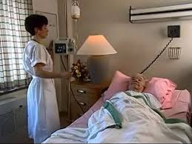

Slide 24
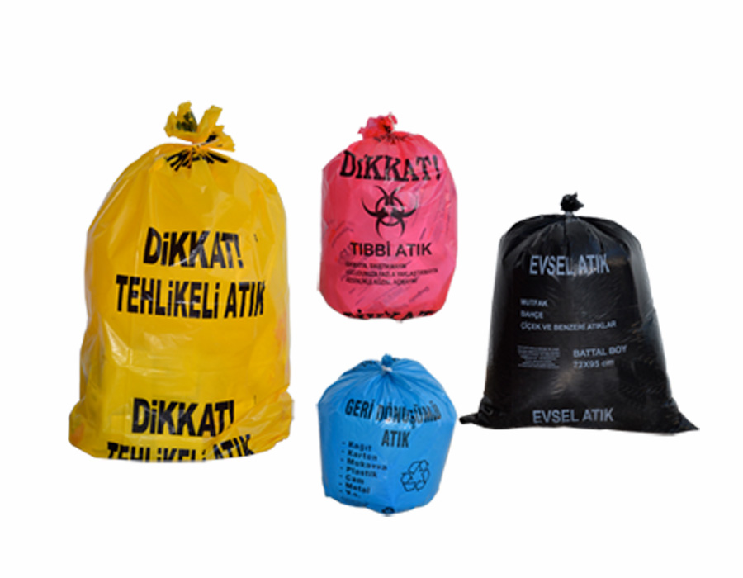
- kullanılan araç ve gereçler yerlerine konur.
- atıkları çöpe atılır.
- hasta distansiyon, bulantı, kusma ve ağrı yönünden gözlemlenir.
- beslenmenin ardından verilen gavaj besini, miktarı, beslenme saati, verilen besinin toleransı kaydedilir.

